Slide 1
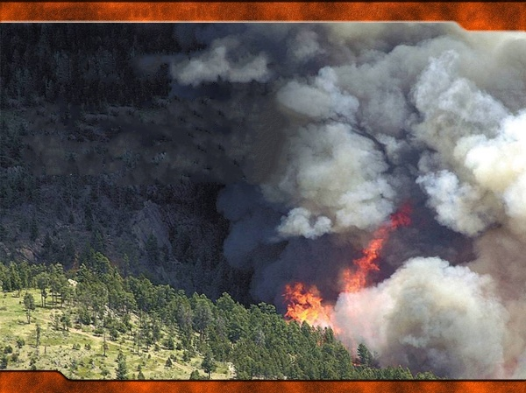
Unidad 2
Influencias topográficas en el comportamiento de los incendios forestales

Slide 2
Objetivos de la unidad 2
Identificar las características comunes en un mapa topográfico.
Describir cómo la topografía afecta los combustibles y su disponibilidad para la combustión.
Describir como la topografía puede afectar la dirección y la velocidad de propagación de los incendios forestales.

Slide 3
Objetivos de la unidad 2
Describir como los cambios en el combustible y la topografía pueden proveer barreras totales y parciales para la propagación de los incendios forestales.
5. Describir el porcentaje de pendiente puede ser determinado o estimado en el campo.

Slide 4
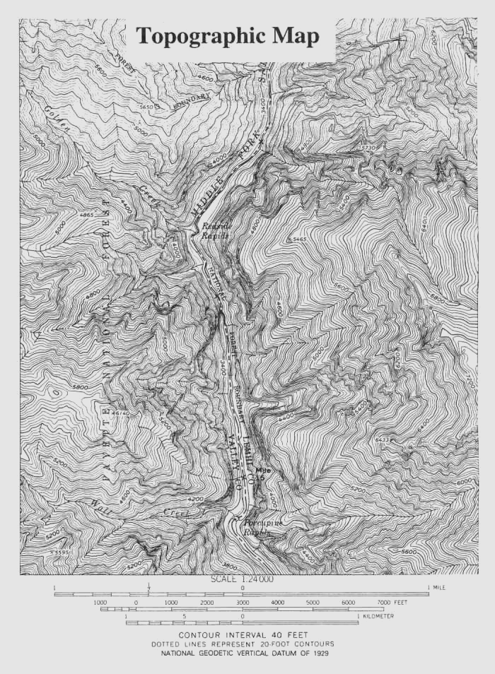
Mapa topográfico
.F
.G
.J
I.
.A
H.
.E
B.
.D
C.
2-‹#›-S290-EP

Slide 5
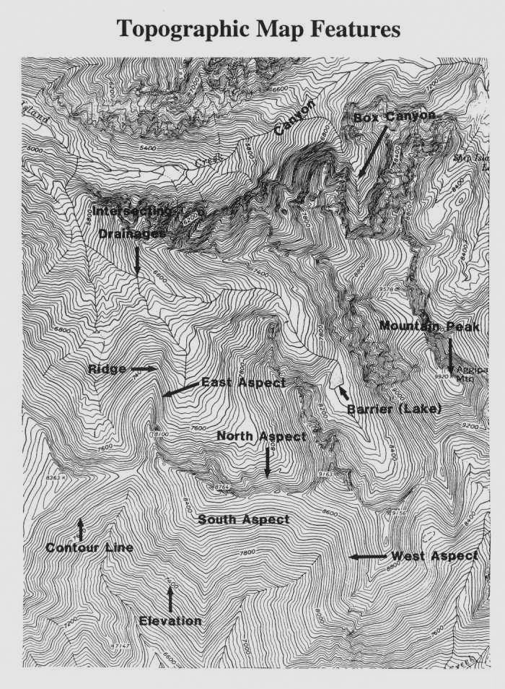
Características de los mapas topográficos
Relacione las características con los espacios en blanco del mapa:
Curvas de nivel
Elevación
Exposición este
Exposición norte
Exposición sur
Exposición oeste
Cañón
Barrera
Cañón encajonado
Pico de montaña
Intersección de cauces
Parteaguas
2-‹#›-S290-EP

Slide 6
Características de los mapas topográficos
Cañón
Cañón encajonado
Intersección de
cauces
Pico de montaña
Cresta
Exposición este
Barrera (lago)
Exposición norte
Exposición sur
Curva de nivel
Exposición
oeste
Elevación
2-‹#›-S290-EP

Slide 7
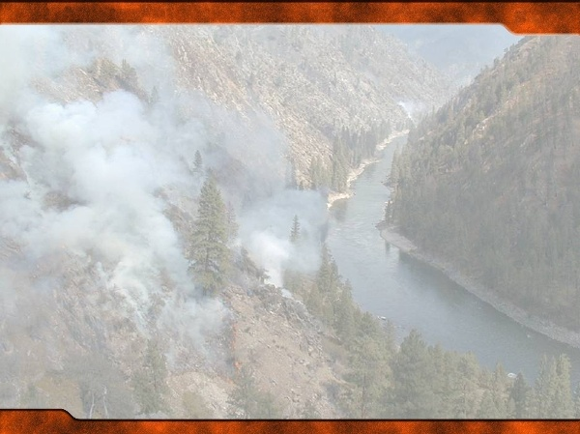
Cómo la topografía afecta a los combustibles y su disponibilidad para la combustión

Slide 8
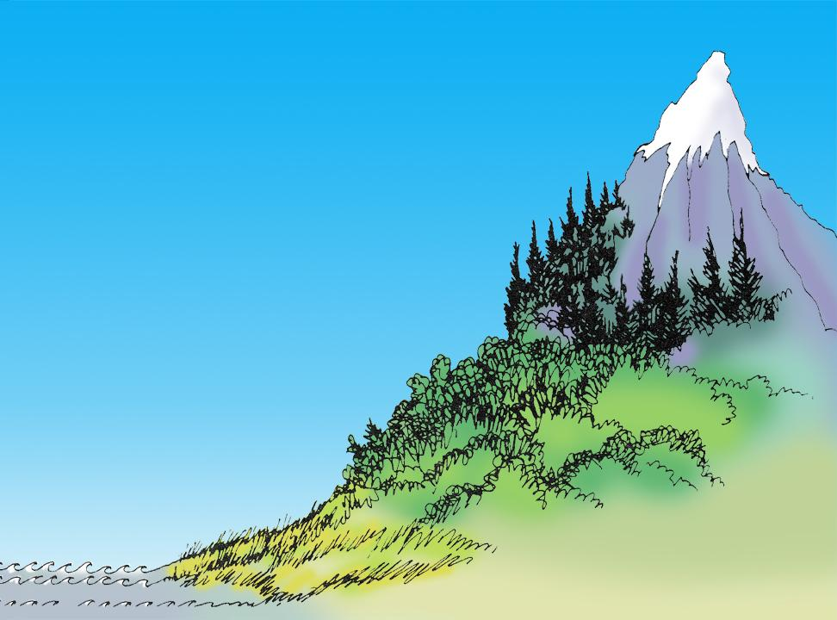
Elevación sobre el nivel del mar
Nieve 3,000 m.
Tundra
Bosque
Arbustos
Pastos
Nivel del mar
2-‹#›-S290-EP

Slide 9
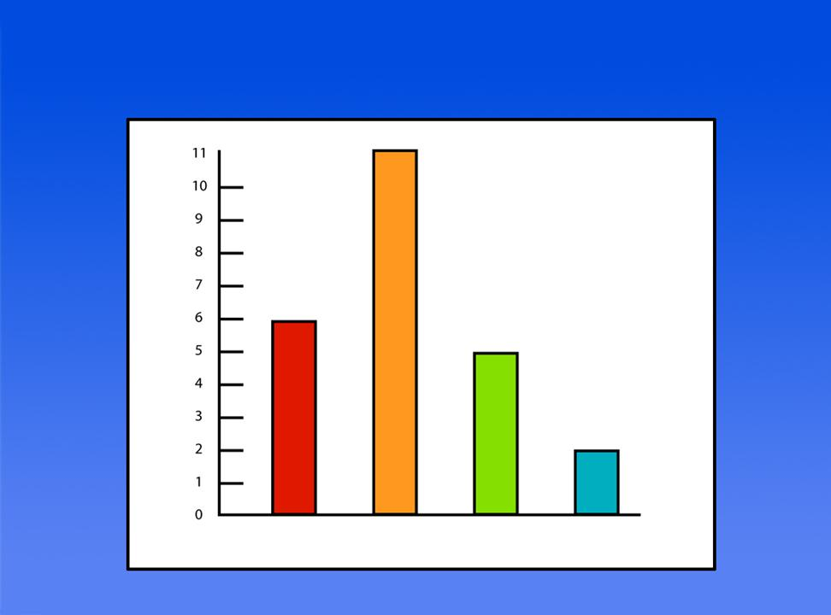
Fuegos en pendiente alcanzan mas de 4 ha
Percent of fires
Porcentaje de fuegos
Nivel
Base de la
pendiente
Mitad de la
pendiente
Parte alta de la
pendiente
2-‹#›-S290-EP

Slide 10
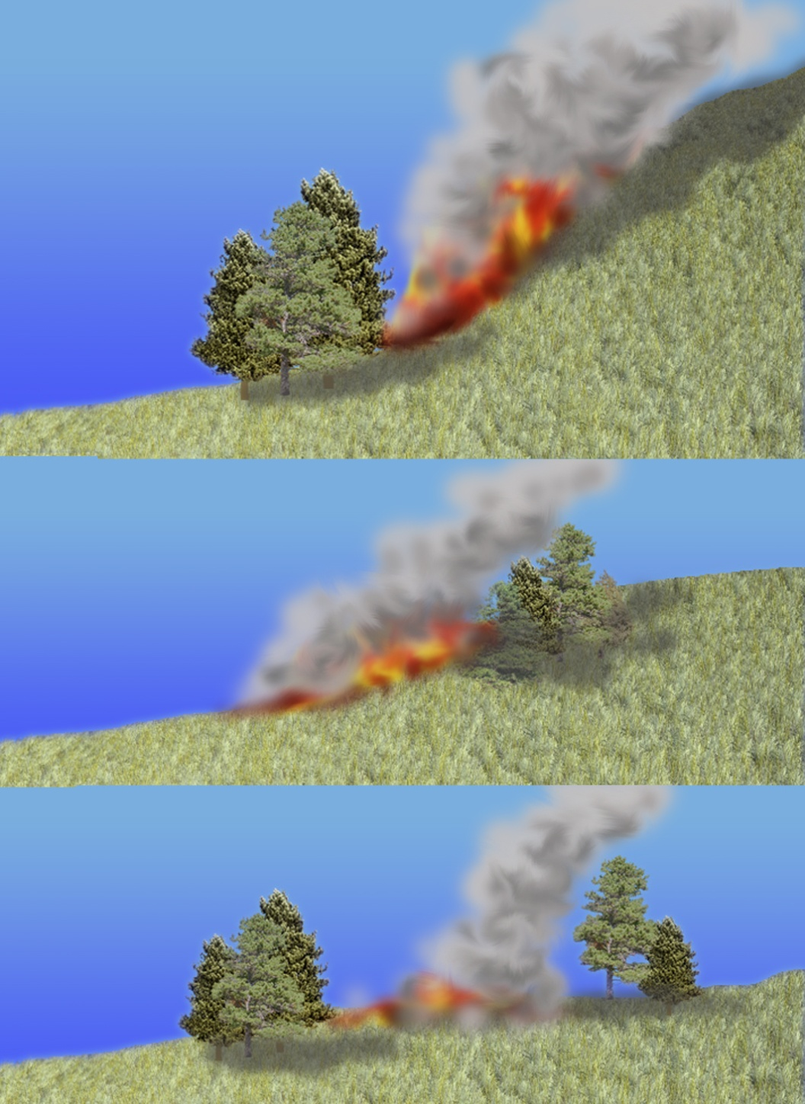
Fuegos que inician en la base de la pendiente a menudo se convierten en los mas grandes.
55% de
pendiente
30% de
pendiente
0-5% de
pendiente

Slide 11
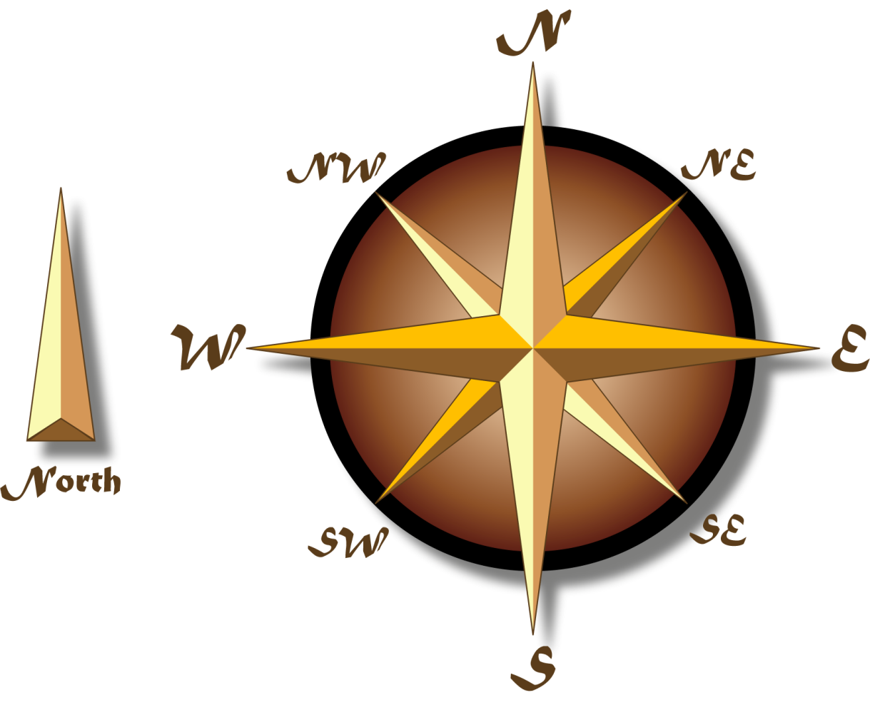
Puntos cardinales
    Norte
    Sur
    Este
    Oeste
    Noreste
    Noroeste
    Sureste
    Suroeste

Slide 12
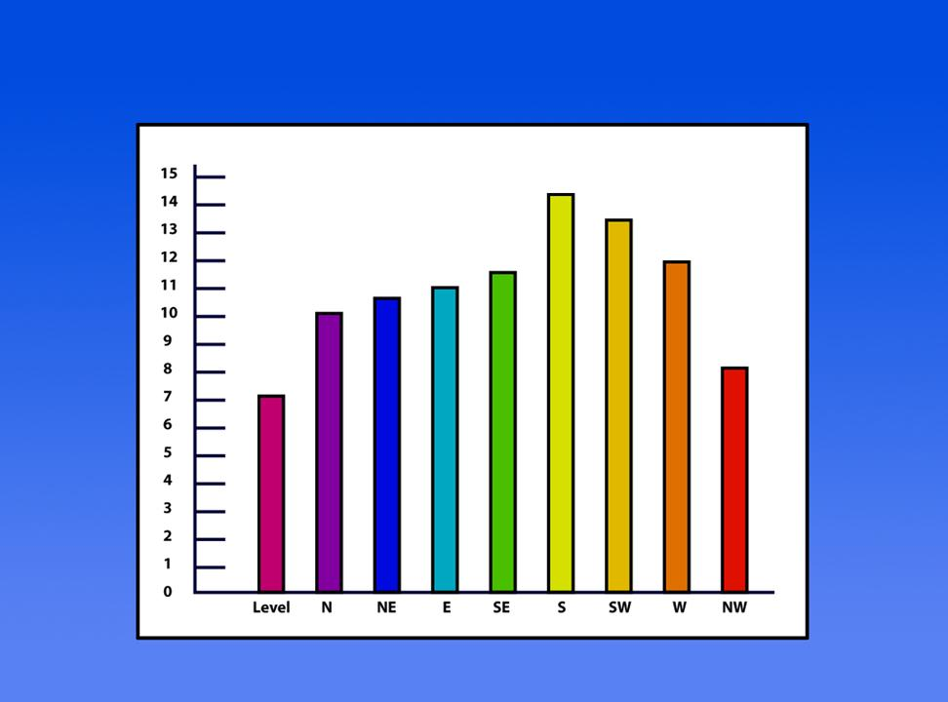
Ocurrencia de fuego por exposición
Porcentaje de fuegos
Nivel
Exposición
2-‹#›-S290-EP

Slide 13
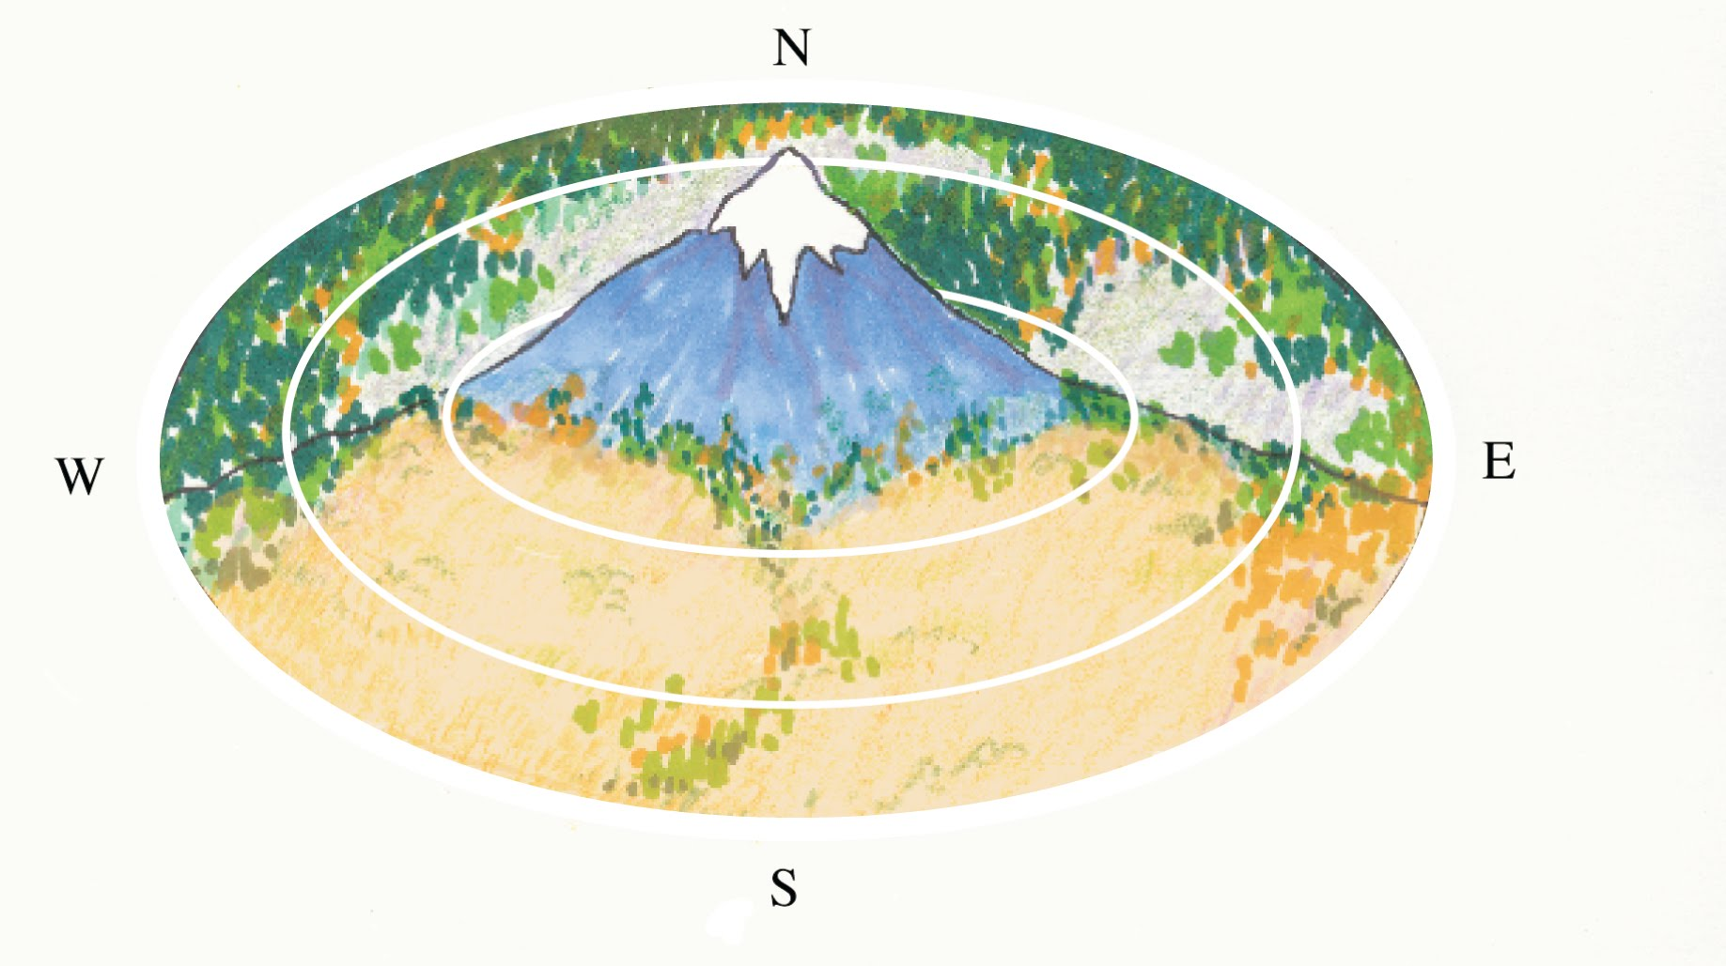
Efectos de la exposición en la temperatura y humedad del combustible
Humedad de combustible mas alta
Promedio de temperatura mas baja
Velocidad de propagación mas baja
Los combustibles se secan mas tarde
La nieve se derrite mas tarde
Se calienta mas tarde
Se enfría mas tarde
Se calienta mas temprano
Se enfría mas temprano
Humedad del combustible mas baja
Temperatura promedio mas alta
Mas alta velocidad de propagación
Los combustibles se secan mas pronto
La nieve se derrite mas pronto

Slide 14
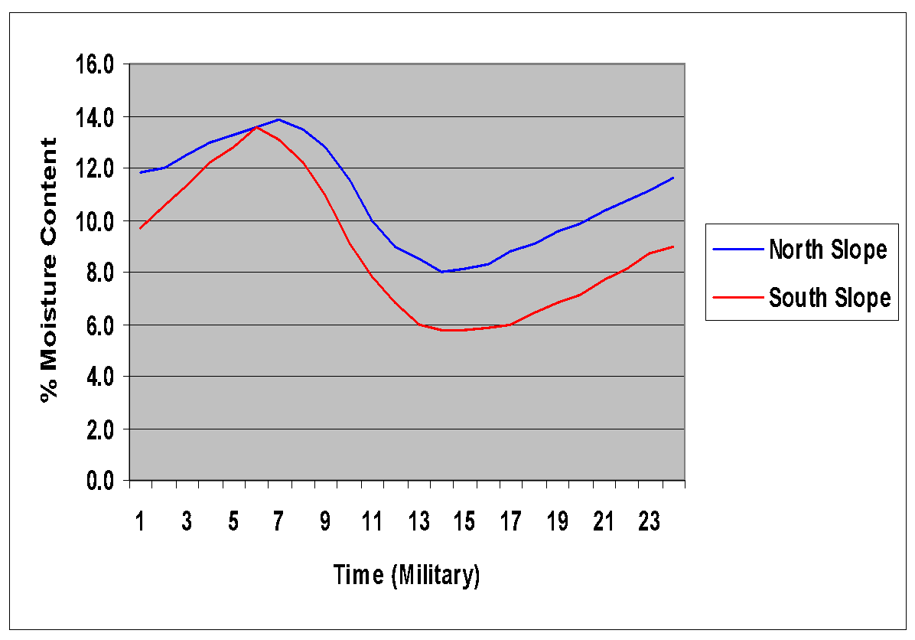
La exposición afecta la humedad del combustible
Ladera norte
Contenido de humedad %
Ladera sur
Hora

Slide 15
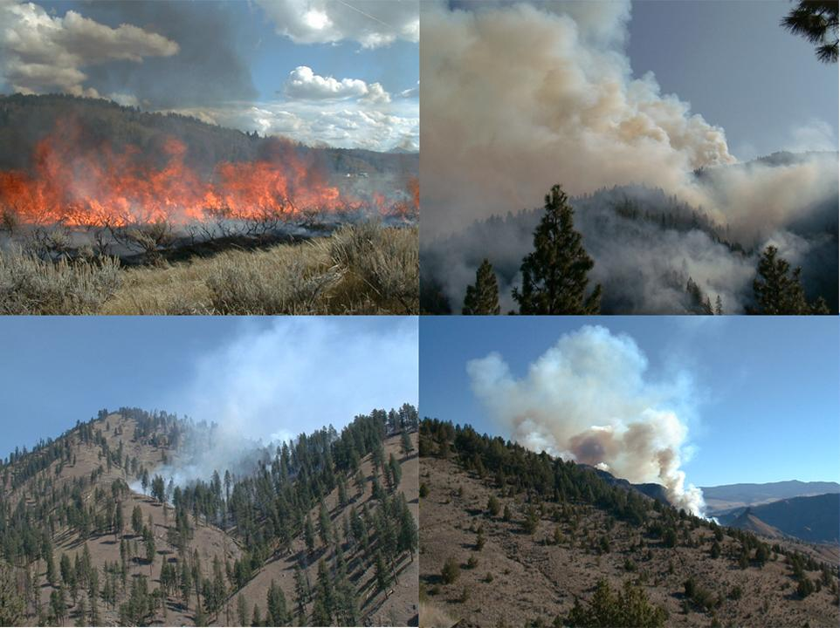
2-‹#›-S290-EP

Slide 16
2-‹#›-S290-EP

Slide 17
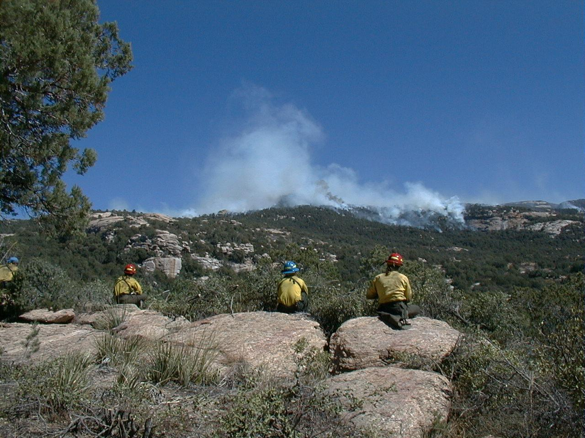
Cómo la topografía puede afectar la dirección y la velocidad de propagación de los incendios forestales
2-‹#›-S290-EP

Slide 18
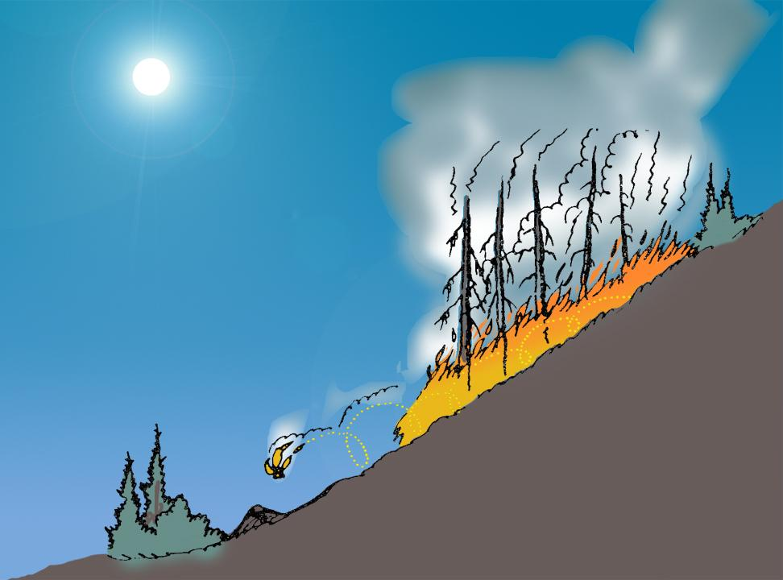
La pendiente afecta el comportamiento del fuego
Aire fresco
Pavesas encendidas rodando pendiente abajo
Precalentamiento
Corriente de aire
Mas rápida ignición y propagación
2-‹#›-S290-EP

Slide 19
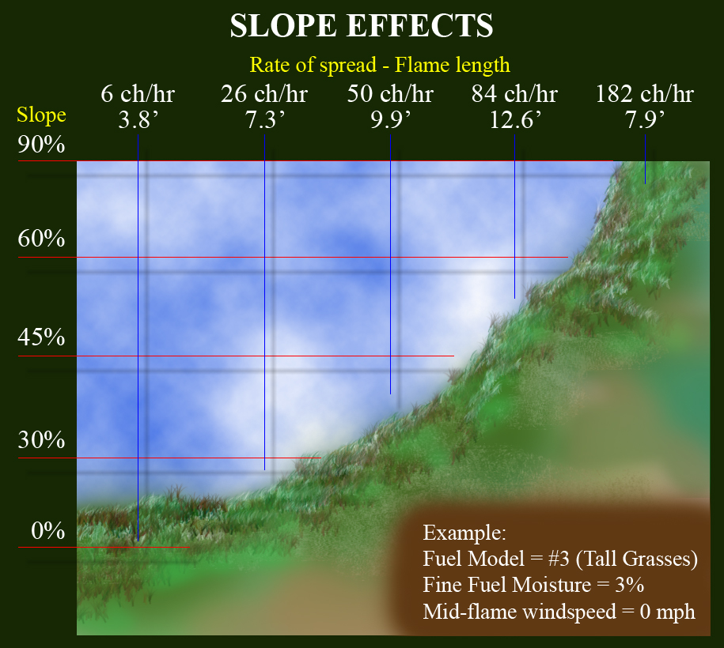
EFECTO DE LA PENDIENTE
Velocidad de propagación – Largo de llama
120 m/hr
1.15 m
523 m/hr
2.22 m
1005 m/hr
3 m
1689 m/hr
3.84 m
3661 m/hr
2.4 m
Pendiente
1 c = 1 cadena = 20.11 m
Ejemplo:
Modelo de Combustible= #3 (Pastos altos)
Humedad de combustible fino: 3%
Velocidad de viento a media llama: 0 kph
2-‹#›-S290-EP

Slide 20
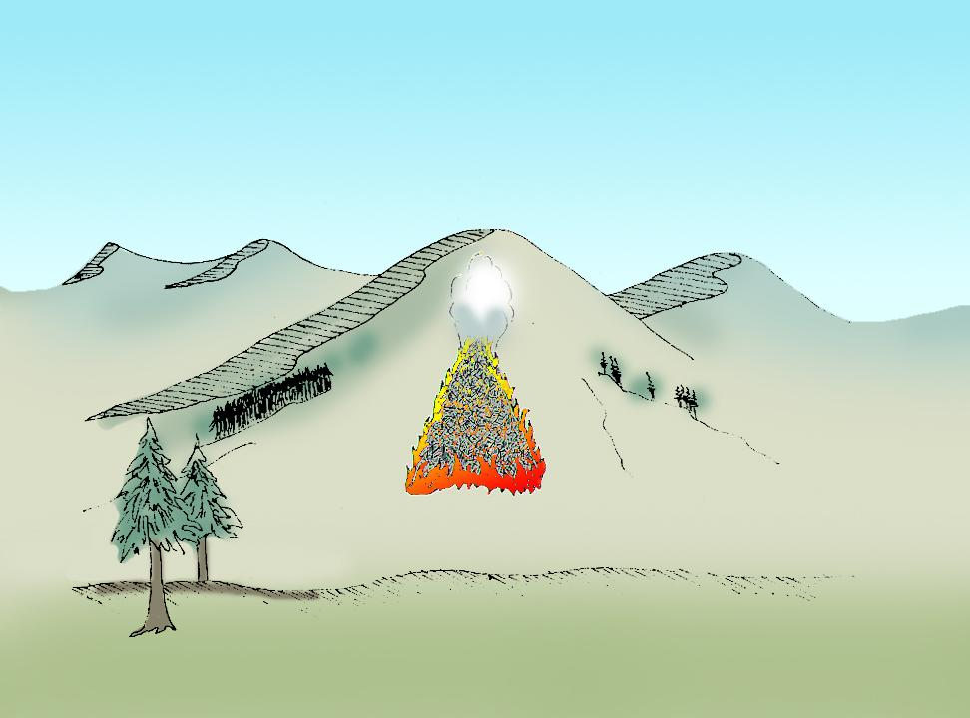
Patrón de fuego en forma de cuña
2-‹#›-S290-EP

Slide 21
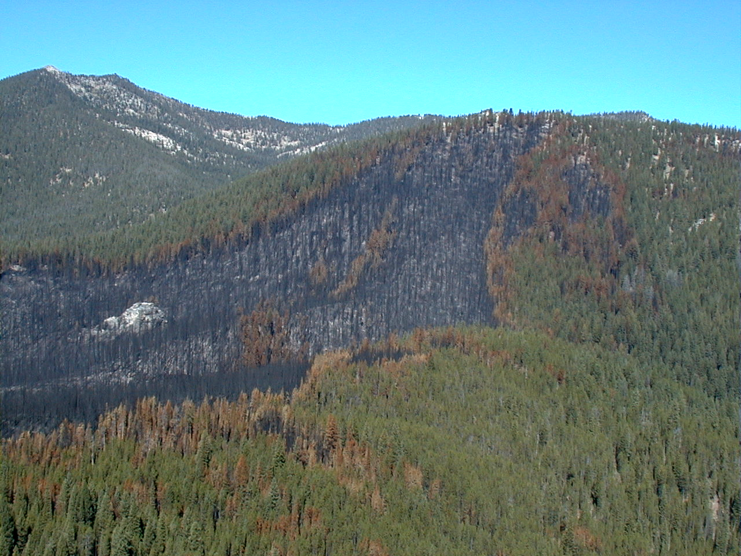
Forma de cuña
2-‹#›-S290-EP

Slide 22
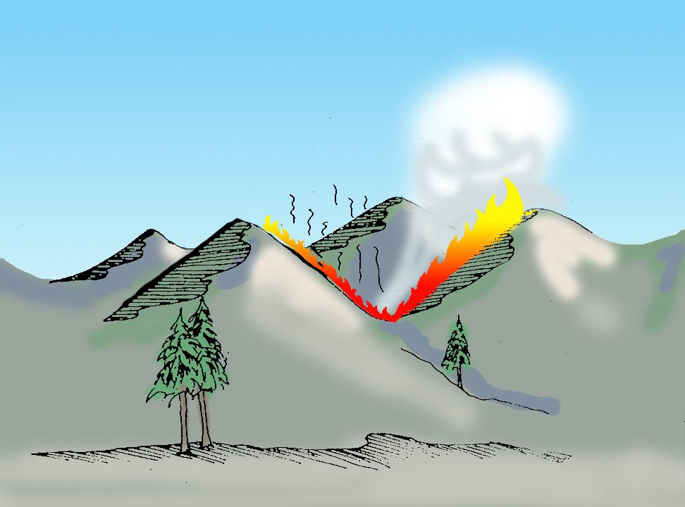
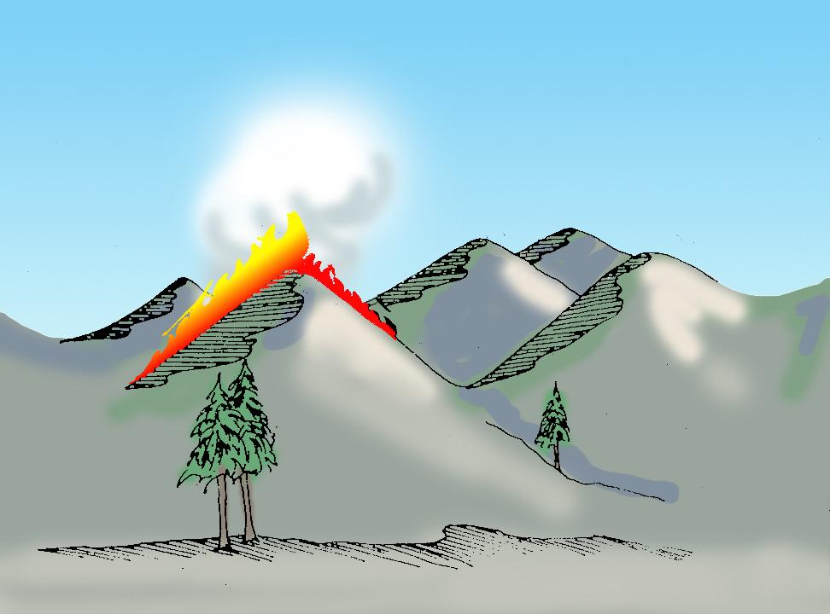
Pendiente inversa

Slide 23
Pendiente inversa
2-‹#›-S290-EP

Slide 24
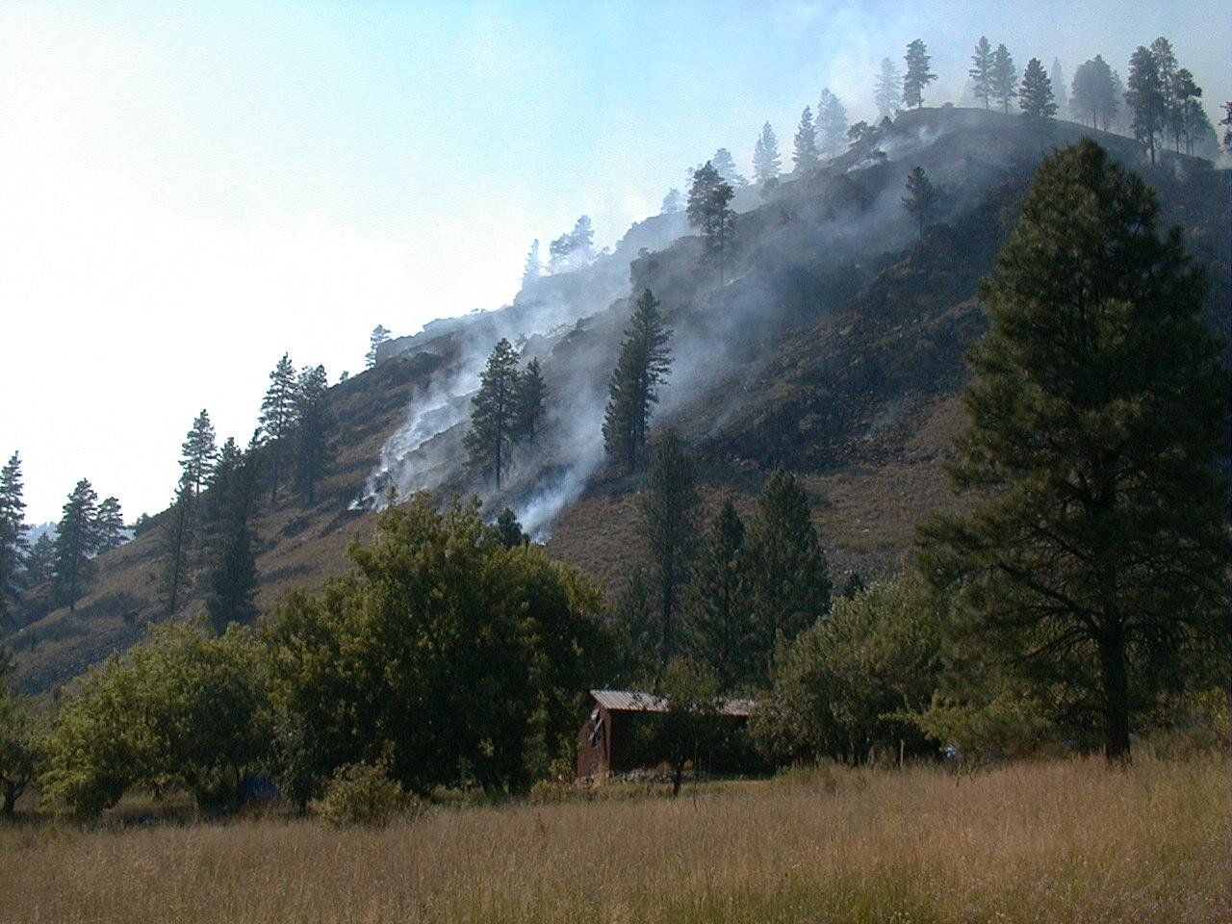
2-‹#›-S290-EP

Slide 25
Pendiente inversa
2-‹#›-S290-EP

Slide 26
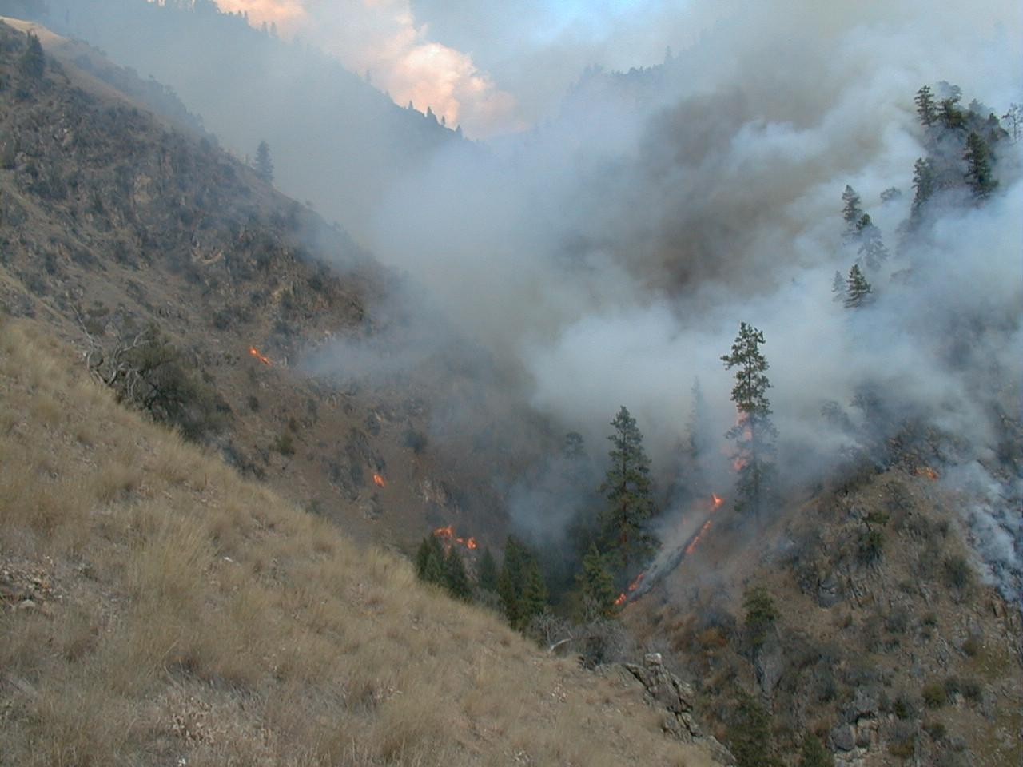
2-‹#›-S290-EP

Slide 27
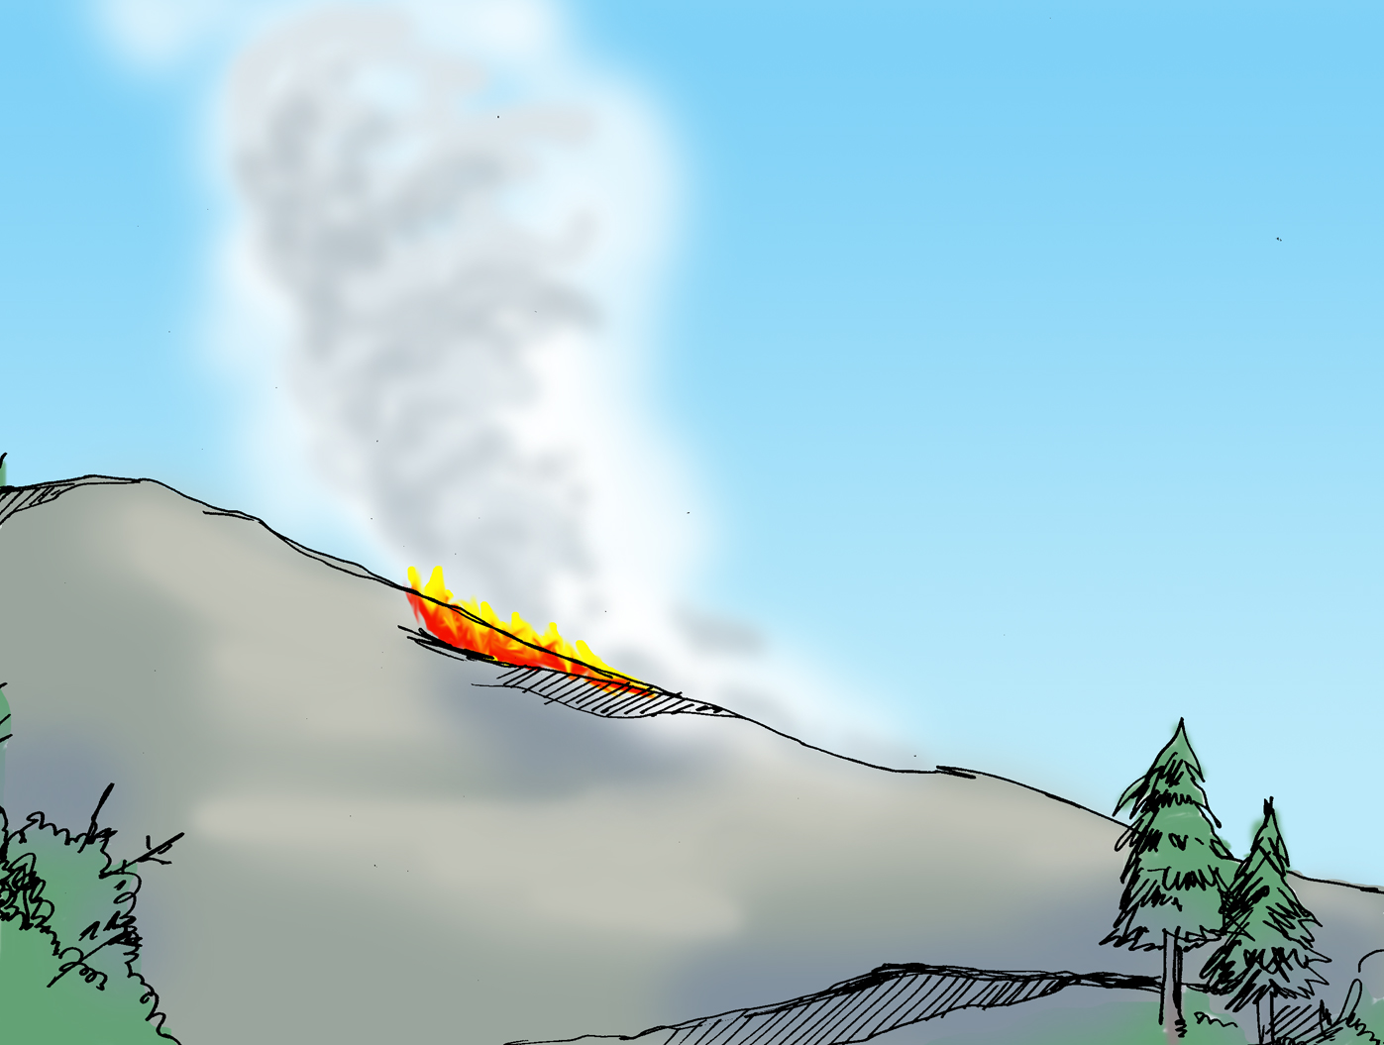
Cresta
2-‹#›-S290-EP

Slide 28
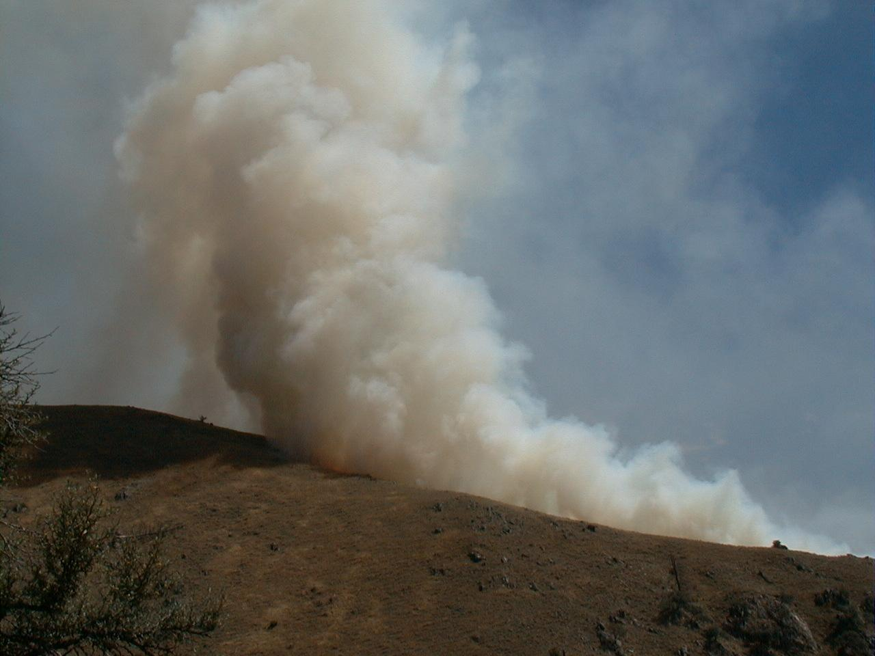
2-‹#›-S290-EP

Slide 29
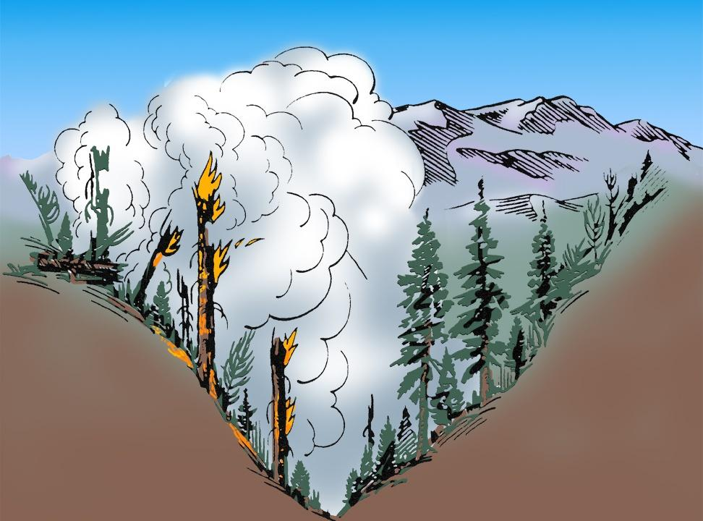

Incendios en el fondo de cañones estrechos
2-‹#›-S290-EP

Slide 30
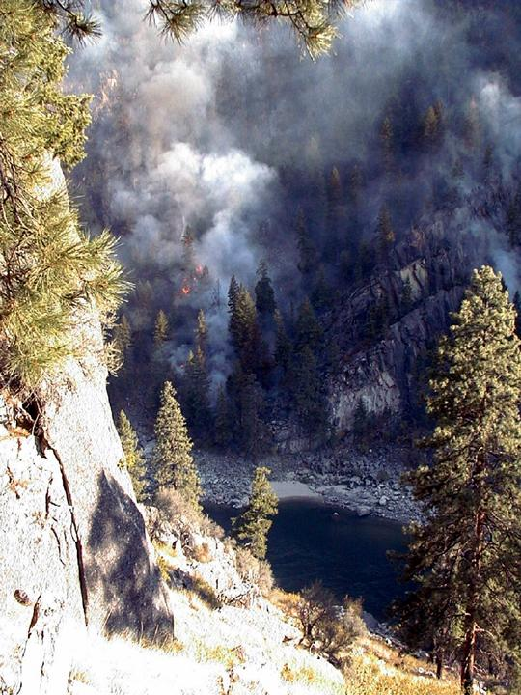
El fondo de un cañón estrecho

Slide 31
Condiciones de aire estable
Los cañones angostos permiten fácilmente que se forme una masa de aire estable, tal como una inversión.

Slide 32
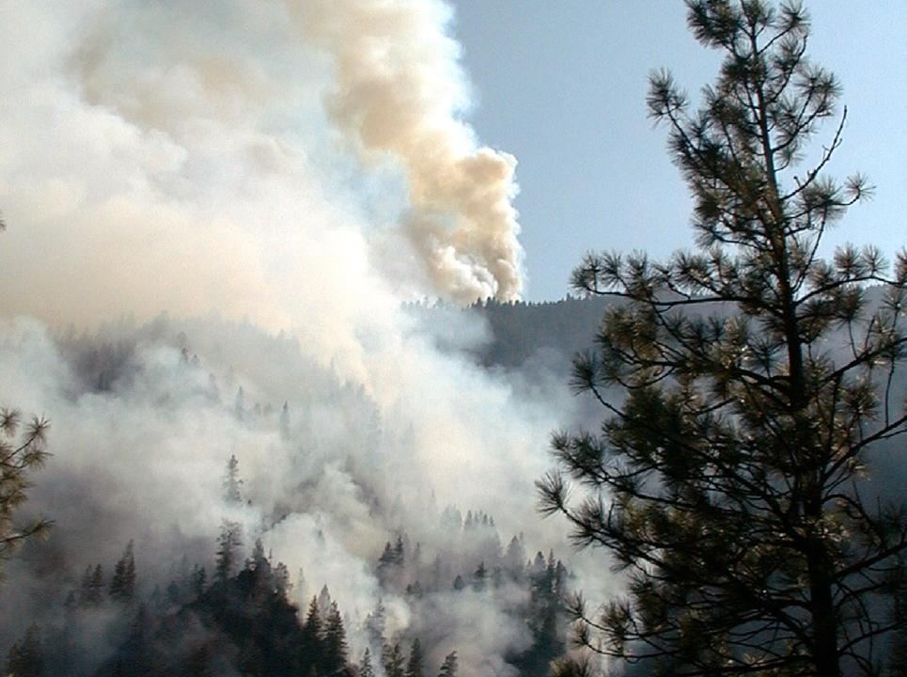
2-‹#›-S290-EP

Slide 33
Flujo de aire
Los vientos superficiales usualmente serán formados por el cañón, siguiendo la dirección del cañón, formando torbellinos y fuertes corrientes ascendentes en sus curvas cerradas.

Slide 34
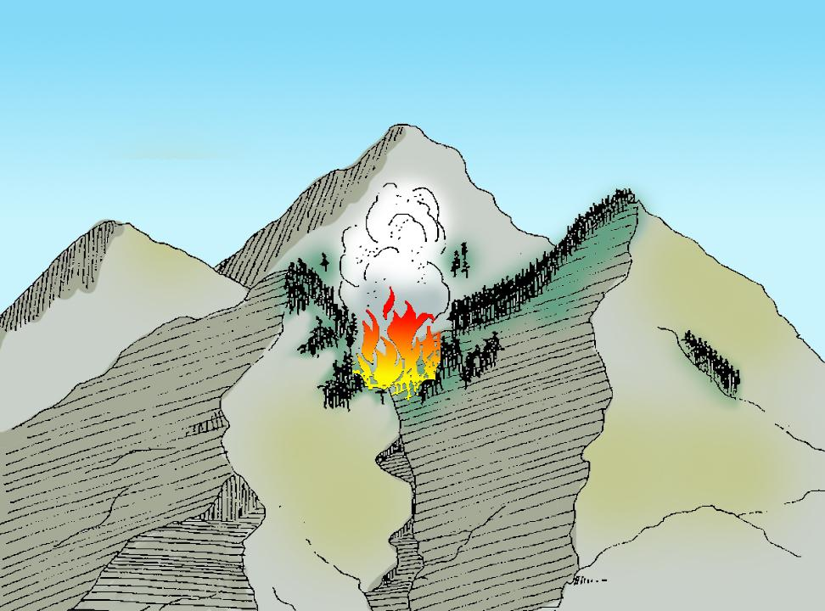
Intersección de cauces
2-‹#›-S290-EP

Slide 35
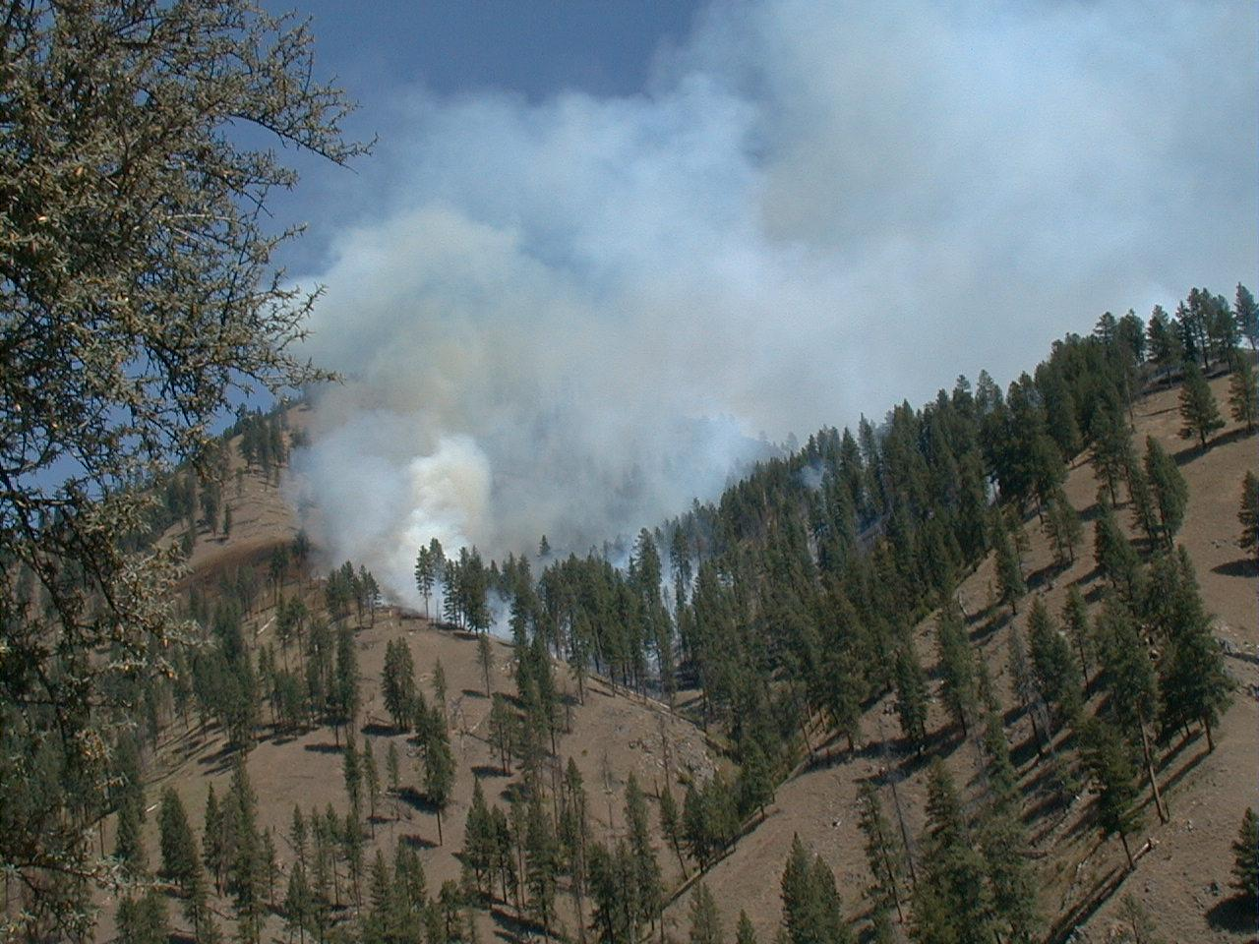
Intersección de cauces
2-‹#›-S290-EP

Slide 36
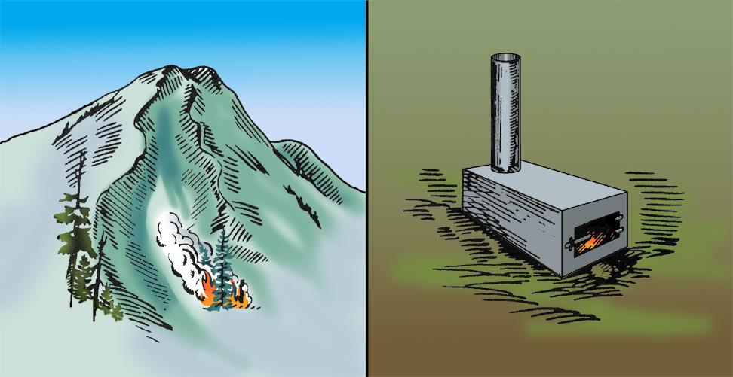
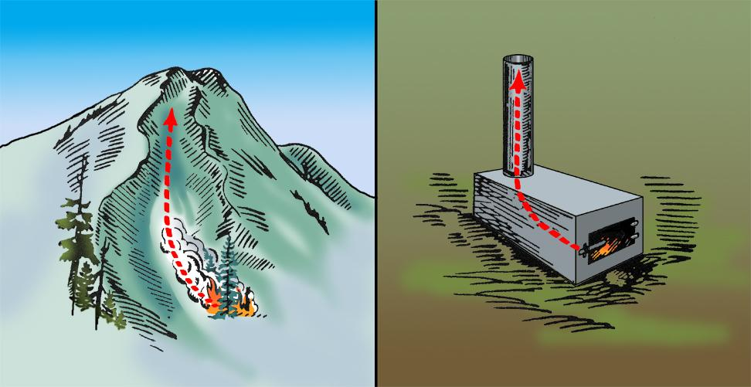
Efecto chimenea

Slide 37
Condiciones del efecto chimenea
Condiciones de aire inestable causan una corriente de convección a través del cañón.
Aire succionado en la base para mantener corrientes de convección.
Combustible disponible para mantener una quema rápida.

Slide 38
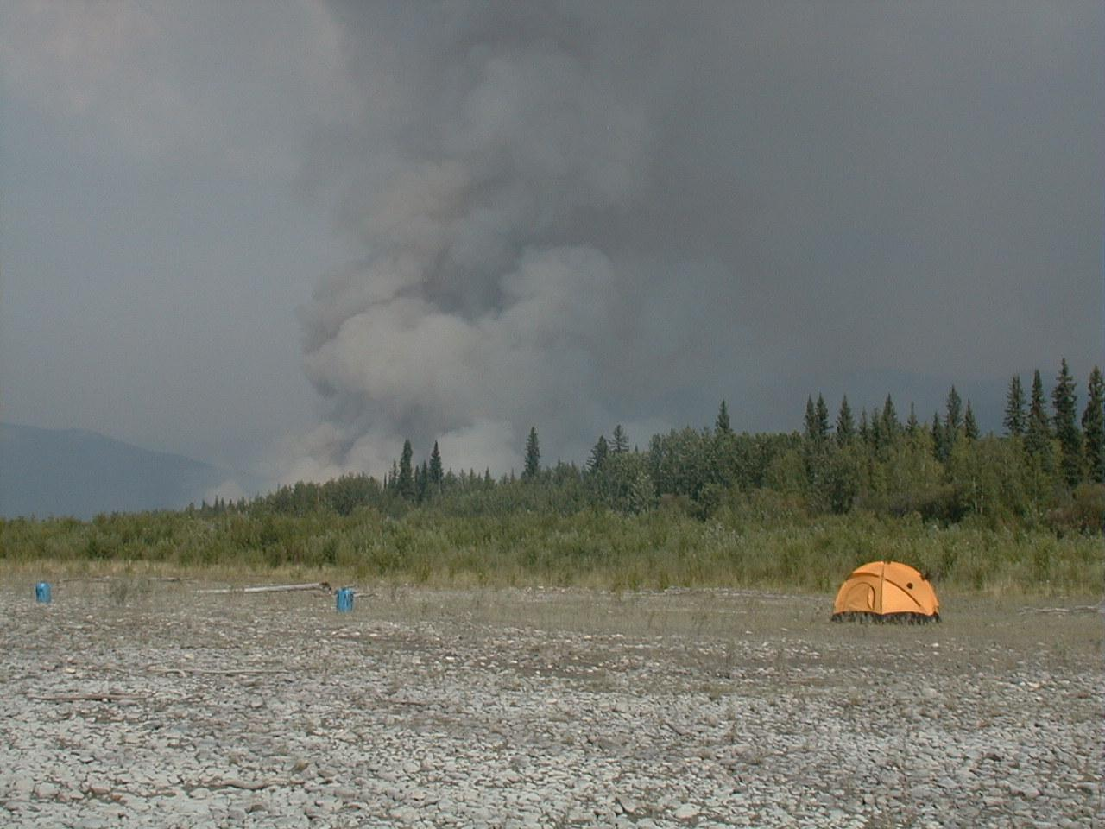
¿Cómo los cambios en combustible y topografía pueden proveer barreras totales y parciales a la propagación de los incendios forestales?
2-‹#›-S290-EP

Slide 39
Definición de barrera
Una barrera es cualquier obstrucción para la propagación del fuego. Típicamente un área o franja desprovista de combustible.
Las barreras son naturales o artificiales.
Limitan la dirección de propagación.
Pueden proveer oportunidades para el control.
Es posible que las barreras no reduzcan el potencial de focos secundarios.

Slide 40
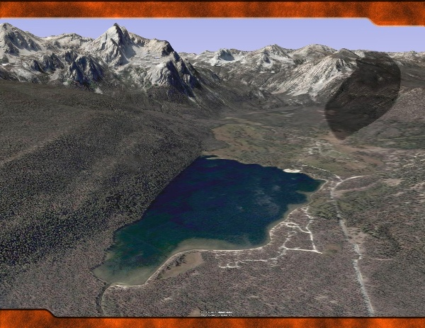
Roca
Zona
quemada
Tipo de combustible
Lago
Camino
Barreras a la propagación del fuego

Slide 41
Barreras parciales
Un cambio en las condiciones del combustible puede ofrecer solo una barrera parcial reduciendo la velocidad de propagación del fuego.

Slide 42
Ejercicio #2

Slide 43
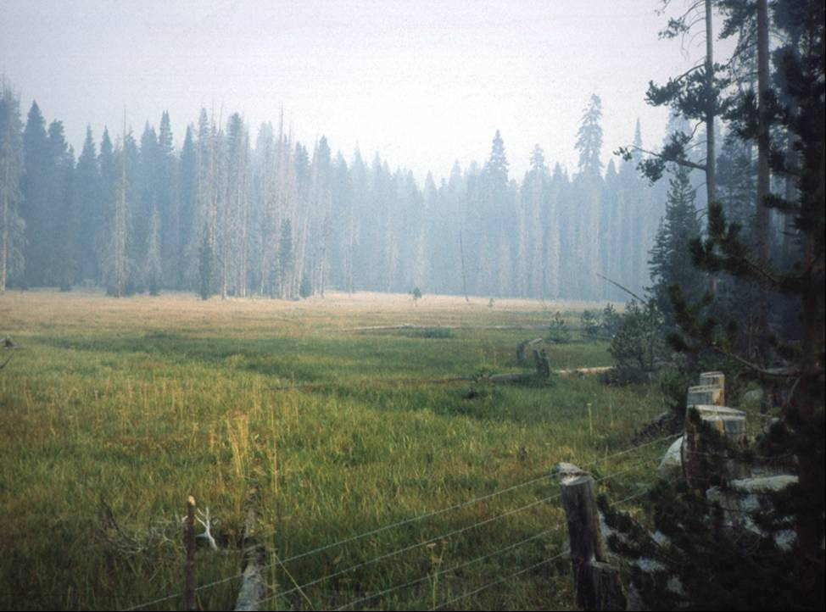
¿Es esta una buena barrera para la propagación del fuego?
2-‹#›-S290-EP

Slide 44
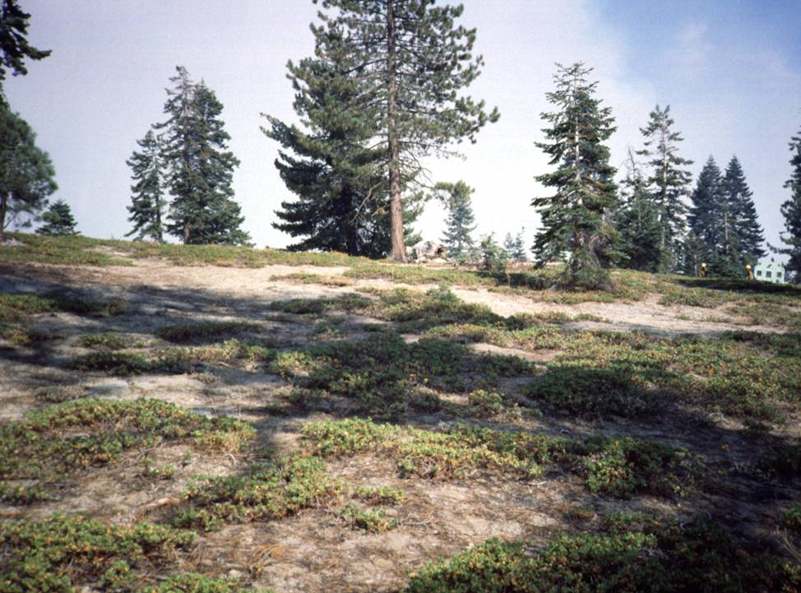
¿Es esta una buena barrera para la propagación del fuego?
2-‹#›-S290-EP

Slide 45
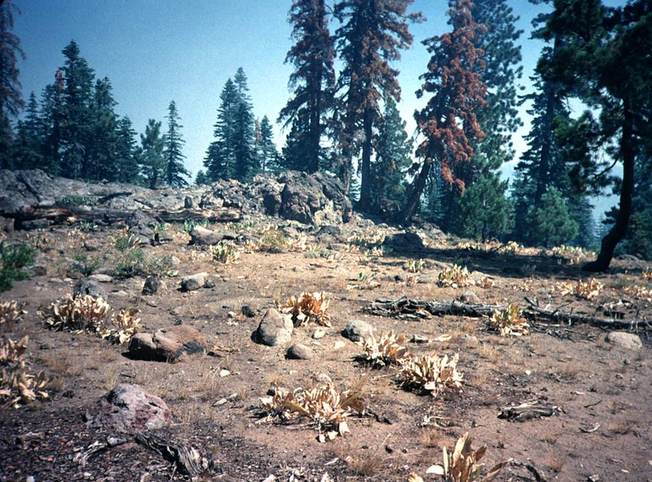
¿Es esta una buena barrera para la propagación del fuego?
2-‹#›-S290-EP

Slide 46
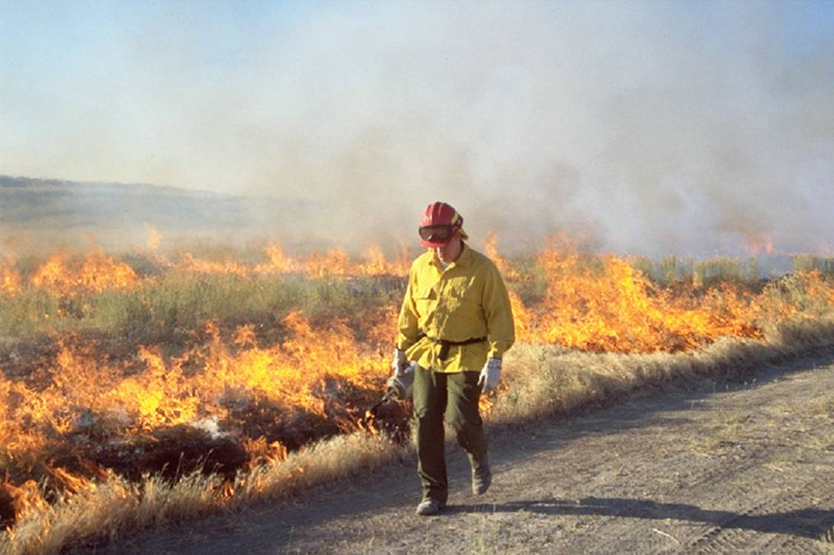
¿Es esta una buena barrera para la propagación del fuego?
2-‹#›-S290-EP

Slide 47
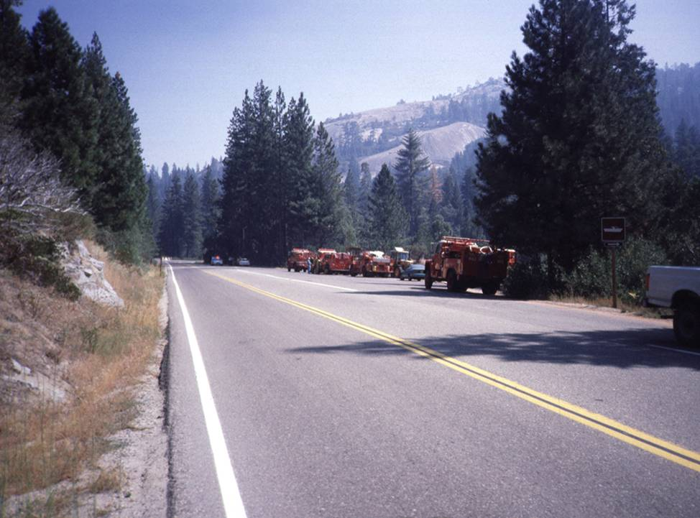
¿Es esta una buena barrera para la propagación del fuego?
2-‹#›-S290-EP

Slide 48
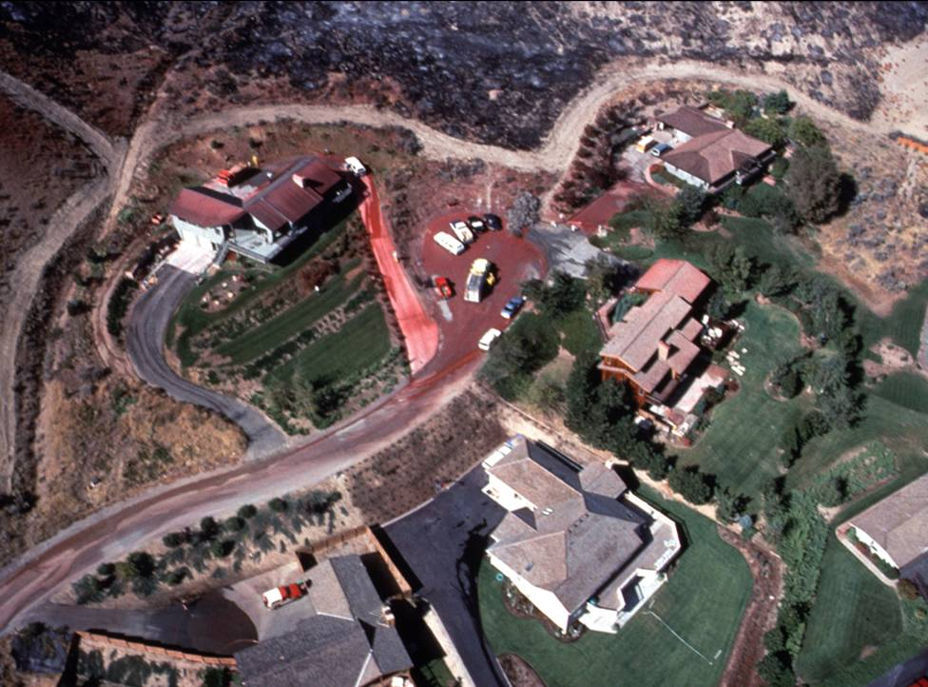
¿Es esta una buena barrera para la propagación del fuego?
2-‹#›-S290-EP

Slide 49
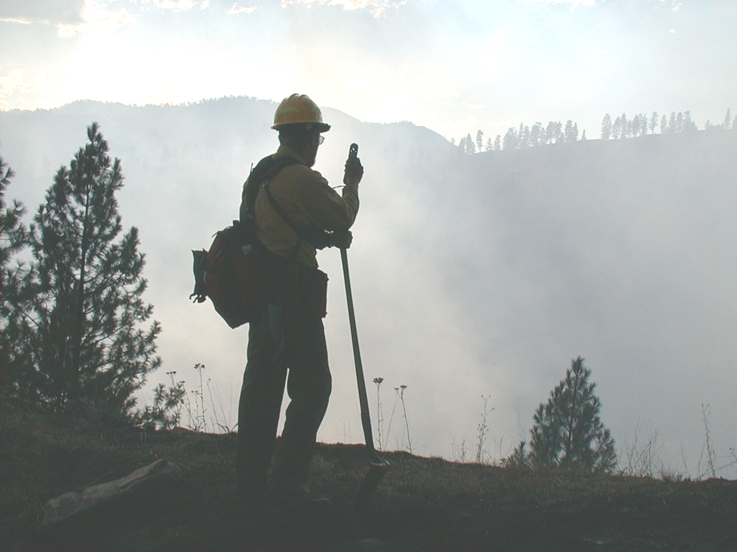
¿Cómo el porcentaje de pendiente puede ser determinado o estimado en campo?
2-‹#›-S290-EP

Slide 50
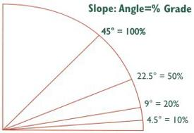
% de pendiente vs. Grados
Porcentaje
de pendiente
Altura
Longitud
=
X 100
Pendiente: Angulo = % Pendiente
45º
100%
ALTURA
30 cm
30 cm
LONGITUD

Slide 51
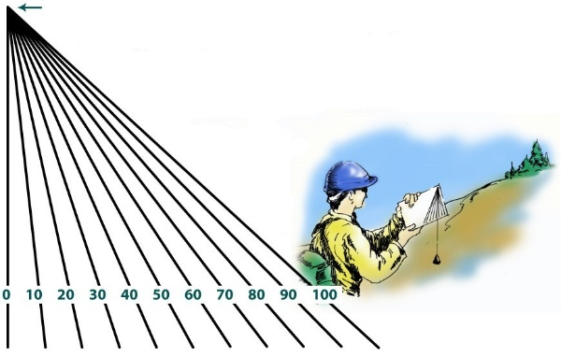
Ranura
Medidor de pendiente
Fije una copia de este diagrama a la tabla en un estuche meteorológico.
Perfore la tabla donde la línea converge.
Cuelgue la brújula en la perforación como un plomo.
Observe dónde se ubica la cuerda.
Lea la pendiente a la marca del 5 % mas cercano.
Porcentaje de
pendiente

Slide 52
Revisión de objetivos de la unidad 2
Identificar las características comunes en un mapa topográfico.
Describir cómo la topografía afecta los combustibles y su disponibilidad para la combustión.
Describir como la topografía puede afectar la dirección y la velocidad de propagación de los incendios forestales.

Slide 53
Revisión de objetivos de la unidad 2
Describir como los cambios en el combustible y la topografía pueden proveer barreras totales y parciales para la propagación de los incendios forestales.
5. Describir el porcentaje de pendiente puede ser determinado o estimado en el campo.

